Slide 1

技术交流
MongoDB
李鹏

Slide 2





为什么要使用MongoDB
Mongo的使用
目录
Mongo ORM框架
MongoDB集群
MongoDB监控
其他

Slide 3


为什么要使用MongoDB
1

Slide 4

为什么要使用MongoDB
1
1.1 简介
  MongoDB是一个介于关系数据库和非关系数据库之间的产品，是非关系数据库当中功能最丰富，最像关系数据库的。他支持的数据结构非常松散，是类似json的bson格式，因此可以存储比较复杂的数据类型。Mongo最大的特点是他支持的查询语言非常强大，其语法有点类似于面向对象的查询语言，几乎可以实现类似关系数据库单表查询的绝大部分功能，而且还支持对数据建立索引。

Slide 5
为什么要使用MongoDB
1
1.2 特性
MongoDB是由数据库（database）、集合（collection）、文 档对象（document）三个层次组成。MongoDB对于关系型数据库里的表，但是集合中没有列、行和关系概念，这体现了模式自由的特点。

Slide 6
1
为什么要使用MongoDB
优点：
  1) 文件存储格式为BSON（一种JSON的扩展），所以可以储存比较复杂的数据结构。
  2) 扩展性强，容易集群
  3) 查询语句强大（相对其他NOSQL数据库）。
  4) 支持RUBY，PYTHON，JAVA，C++，PHP,C#等多种语言。
缺点：
  1）不支持事务
  2）全局锁

Slide 7
1
为什么要使用MongoDB
1.3 使用场景
  数据结构复杂，对数据读操作多，写操作少，不需要事务支持的数据储存。

Slide 8
Mongo的使用
2

Slide 9
2
MongoDB的使用
2.1 安装
  下载地址：http://www.mongodb.org/downloads。
  bin文件夹下有一堆.exe 文件

Slide 10
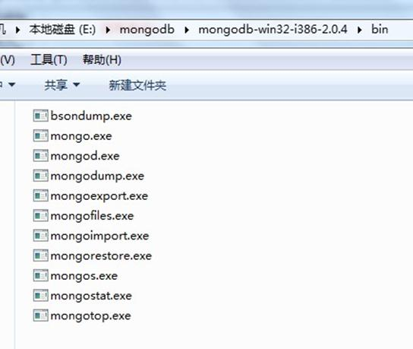
2
MongoDB的使用

Slide 11
2
MongoDB的使用
  Mongod.exe 是用来连接到mongo数据库服务器的，即服务器端。
  Mongo.exe 是用来启动MongoDB shell的，即客户端。
  mongodump 逻辑备份工具。
  mongorestore 逻辑恢复工具。
  mongoexport 数据导出工具。
  mongoimport 数据导入工具。

Slide 12
2
MongoDB的使用
2.2 启动
  mongod.exe -dbpath "E:\mongodbfiles"

Slide 13
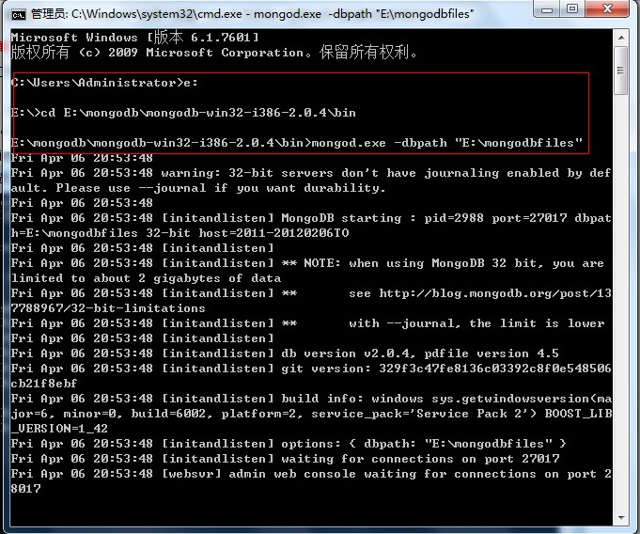
2
MongoDB的使用

Slide 14
2
MongoDB的使用
  该界面该我们展示了一些信息：如进程ID是2988，端口号是27017。
  打开浏览器输入：http://127.0.0.1:27017/
  我们看到了这样的提示：
  “You are trying to access MongoDB on the native driver port.
  For http diagnostic access, add 1000 to the port number”
  到此，MongoDB数据库服务已经成功启动了。

Slide 15
2
MongoDB的使用
2.3 常用命令
  1) 创建数据库：
  use cnblogs // use 命令用来切换当前数据库，如果该数据库不存在，则会先新建一个。

Slide 16
2
MongoDB的使用
  2) 插入
  >db.users.insert({'name':'xumingxiang','sex':'man'})
  // 这条命令是向users 集合中插入一条数据。如果集合users不存在，则会先新建一个，然后再插入数据，参数以JSON格式传入。

Slide 17
2
MongoDB的使用
  3）集合显示
  > show dbs // 显示所有数据库
  >show collections // 显示当前数据库下的所有集合
  >db.users.find() // 显示users集合下的所有数据文档

Slide 18
2
MongoDB的使用
  4）更新
  >db.users.update({'name':'xiangshu'},{'$set':{'sex':'women'}},upsert=true,multi=false)
  解释一下几个参数：
  第一：查询的条件
  第二：更新的字段
  第三：如果不存在则插入
  第四：是否允许修改多条记录

Slide 19
2
MongoDB的使用
  5) 删除
  > db. users.remove({'name':'xumingxiang'})
  6）删除所有记录
  > db.users.remove()

Slide 20
2
MongoDB的使用
  7) 删除collection
  > db.users.drop() //如果删除成功会返回“true”，否则返回“false”
  8）删除当前数据库
  > db.dropDatabase()

Slide 21
2
MongoDB的使用
  9）更多命令
  db.AddUser(username,password) 添加用户
  db.auth(usrename,password) 设置数据库连接验证
  db.cloneDataBase(fromhost) 从目标服务器克隆一个数据库
  db.commandHelp(name) returns the help for the command
  db.copyDatabase(fromdb,todb,fromhost) 复制数据库fromdb---源数据库名称，todb---目标数据库名称，fromhost---源数据库服务器地址

Slide 22
2
MongoDB的使用
  db.createCollection(name,{size:3333,capped:333,max:88888}) 创建一个数据集，相当于一个表
  db.currentOp() 取消当前库的当前操作
  db.dropDataBase() 删除当前数据库
  db.eval(func,args) run code server-side
  db.getCollection(cname) 取得一个数据集合，同用法：db['cname'] or
  db.getCollenctionNames() 取得所有数据集合的名称列表
  db.getLastError() 返回最后一个错误的提示消息

Slide 23
2
MongoDB的使用
  db.getLastErrorObj() 返回最后一个错误的对象
  db.getMongo() 取得当前服务器的连接对象get the server
  db.getMondo().setSlaveOk() allow this connection to read from then nonmaster membr of a replica pair
  db.getName() 返回当操作数据库的名称
  db.getPrevError() 返回上一个错误对象
  db.getProfilingLevel()
  db.getReplicationInfo() 获得重复的数据
  db.getSisterDB(name) get the db at the same server as this onew

Slide 24
2
MongoDB的使用
  db.killOp() 停止（杀死）在当前库的当前操作
  db.printCollectionStats() 返回当前库的数据集状态
  db.printReplicationInfo()
  db.printSlaveReplicationInfo()
  db.printShardingStatus() 返回当前数据库是否为共享数据库
  db.removeUser(username) 删除用户
  db.repairDatabase() 修复当前数据库

Slide 25
2
MongoDB的使用
  db.resetError()
  db.runCommand(cmdObj) run a database command. if cmdObj is a string, turns it into {cmdObj:1}
  db.setProfilingLevel(level) 0=off,1=slow,2=all
  db.shutdownServer() 关闭当前服务程序
  db.version() 返回当前程序的版本信息

Slide 26
2
MongoDB的使用
  db.test.find({id:10}) 返回test数据集ID=10的数据集
  db.test.find({id:10}).count() 返回test数据集ID=10的数据总数
  db.test.find({id:10}).limit(2) 返回test数据集ID=10的数据集从第二条开始的数据集
  db.test.find({id:10}).skip(8) 返回test数据集ID=10的数据集从0到第八条的数据集
  db.test.find({id:10}).limit(2).skip(8) 返回test数据集ID=1=的数据集从第二条到第八条的数据
  db.test.find({id:10}).sort() 返回test数据集ID=10的排序数据集

Slide 27
2
MongoDB的使用
  db.test.findOne([query]) 返回符合条件的一条数据
  db.test.getDB() 返回此数据集所属的数据库名称
  db.test.getIndexes() 返回些数据集的索引信息
  db.test.group({key:...,initial:...,reduce:...[,cond:...]})
  db.test.mapReduce(mayFunction,reduceFunction,<optional params>)
  db.test.remove(query) 在数据集中删除一条数据
  db.test.renameCollection(newName) 重命名些数据集名称

Slide 28
2
MongoDB的使用
  db.test.save(obj) 往数据集中插入一条数据
  db.test.stats() 返回此数据集的状态
  db.test.storageSize() 返回此数据集的存储大小
  db.test.totalIndexSize() 返回此数据集的索引文件大小
  db.test.totalSize() 返回些数据集的总大小
  db.test.update(query,object[,upsert_bool]) 在此数据集中更新一条数据
  db.test.validate() 验证此数据集
  db.test.getShardVersion() 返回数据集共享版本号

Slide 29
Mongo ORM框架
3

Slide 30
3
Mongo ORM框架
morphia

Slide 31
MongoDB集群
4

Slide 32
4
MongoDB集群
4.1 2种模式
  Master/Slave
  Replica Sets

Slide 33
4
MongoDB集群
4.2 Replica Sets
  优势：读写分离，故障迁移，负载均衡
  一种推荐的架构
  1个Primary ,2~3个Secondary,1个Arbiter，同时指定一台priority为0，hidden为true的Secondary来进行备份（这样设置后此机器在读写中都不可见，并且不会被选举为Primary）

Slide 34
MongoDB监控
5

Slide 35
5
MongoDB监控
本身提供mongostat工具
界面化工具可以采用MongoDB MMS
注册教程：http://blog.nosqlfan.com/html/3171.html

Slide 36
其他
6

Slide 37
6
其他
6.1 MySQL到MongoDB的同步工具
  地址：http://blog.nosqlfan.com/html/1688.html

Slide 38
6
其他
6.2 mongodb地理位置索引
  初始化集合（经度在前，纬度在后）
  mongos> db.checkins.insert({ "_id" : "101", "loc" : [ 116.3447, 39.9789 ]})
  mongos> db.checkins.insert({ "_id" : "102", "loc" : [ 116.3447, 39.8789 ]})
  mongos> db.checkins.insert({ "_id" : "103", "loc" : [ 116.3447, 39.5789 ]})

Slide 39
6
其他
  创建索引
  mongos> db.checkins.ensureIndex({loc:"2d"})
  查找44km以内的人
  mongos> db.checkins.find({loc:{$near:[116.344722,39.9789],$maxDistance:44/111.12 }}).limit(20)
  注意距离要除以111.2（1度=111.2km）
  原理：http://blog.nosqlfan.com/html/1811.html

Slide 40

谢谢

